Slide 1
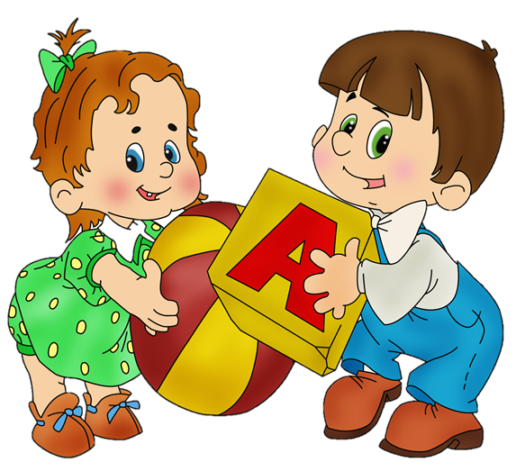
МУНИЦИПАЛЬНОЕ ДОШКОЛЬНОЕ
ООБРАЗОВАТЕЛЬНОЕ УЧРЕЖДЕНИЕ
«ДЕТСКИЙ САД «БЕРЁЗКА»
Доклад на тему:
АКТИВИЗАЦИЯ СЛОВАРЯ У ДЕТЕЙ МЛАДШЕГО
ДОШКОЛЬНОГО ВОЗРАСТА
Подготовила:
Воспитатель группы
младшего возраста
Зиновьева Светлана Васильевна
Переславль-Залесский
2016

Slide 2
Речь-форма общения
Словарная работа в ДОУ- это планомерное расширение
пассивного словаря и перевода его в активный словарь.

Slide 3
Методы обогащения словаря детей младшего возраста
Накопление
содержания
словаря
Закрепление и
активизация
словаря
Рассматривание и наблюдение
за животными и
деятельностью взрослых
Рассматривание игрушек
Рассматривание картин с
малознакомым содержанием
Рассматривание картин со
знакомым содержанием
Художественная литература
Дидактические игры

Slide 4
Методические приёмы в активизации словаря
Словесные приемы
Речевой образец;
Повторное проговаривание;
Объяснение;
Указания;
Вопрос.
Игровые приёмы
Могут быть и наглядными,
и практическими
Наглядные приёмы
Показ иллюстрированного материала
Показ картин;
Показ предметов;
Показ способа действий

Slide 5
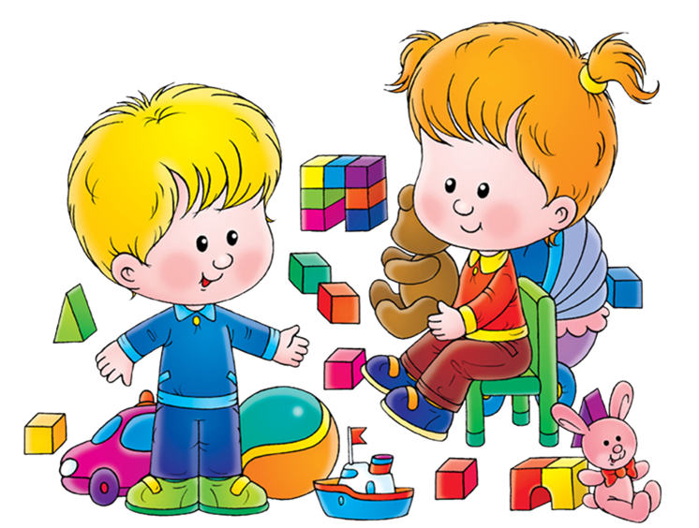
Четыре основные задачи в речевом развитии:
Обогащение словаря новыми словами
Закрепление и уточнение словаря
Активизация словаря
Устранение из речи нелитературных слов

Slide 6
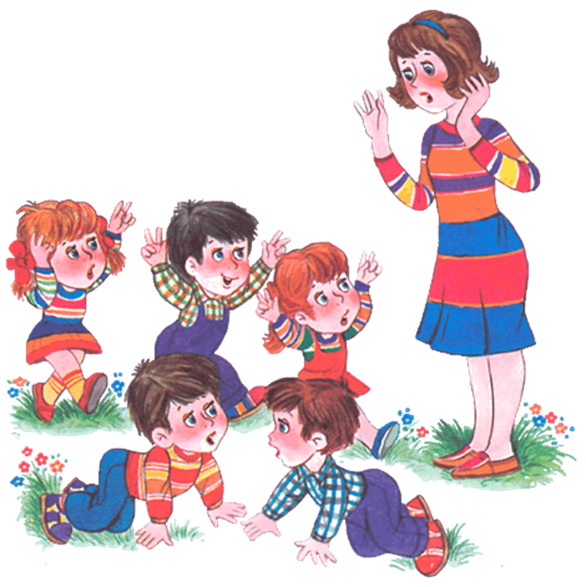
Дидактическая игра – один из самых продуктивных
способов расширения словаря и
закрепления речевых навыков.

Slide 7
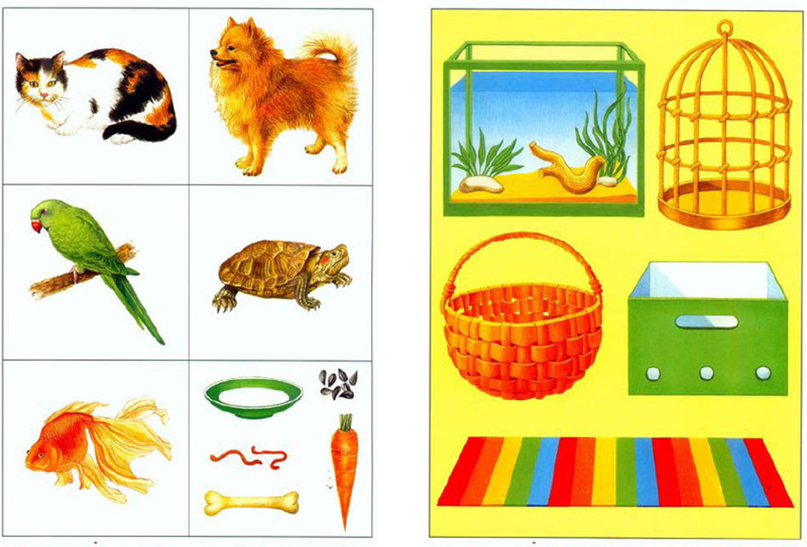
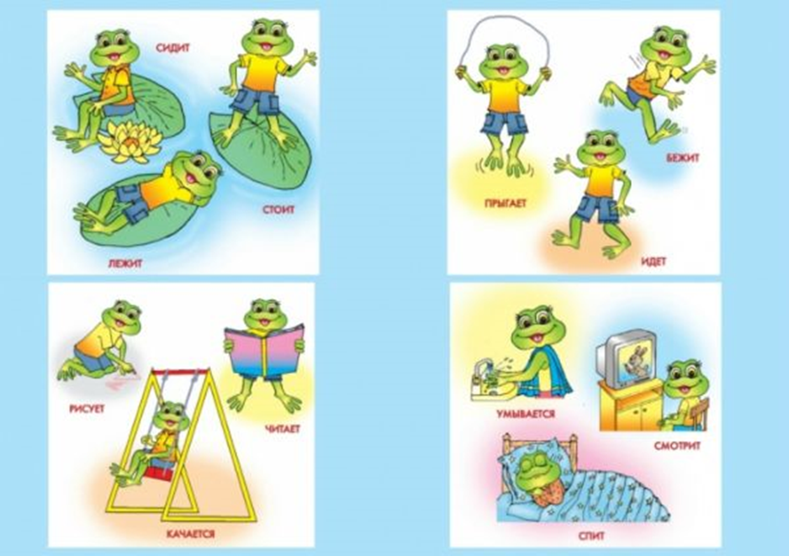
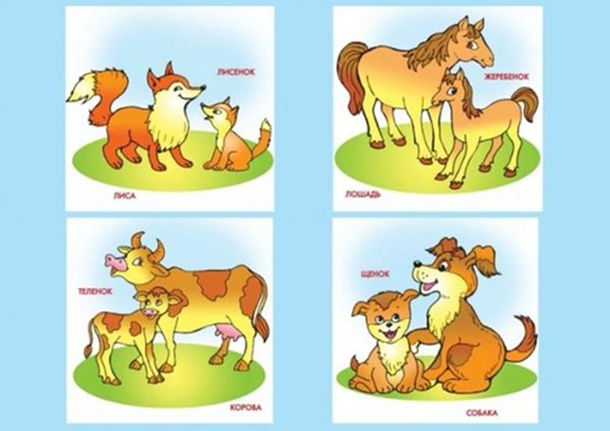
Детеныши. Кто что делает? Кто где живет?

Slide 8
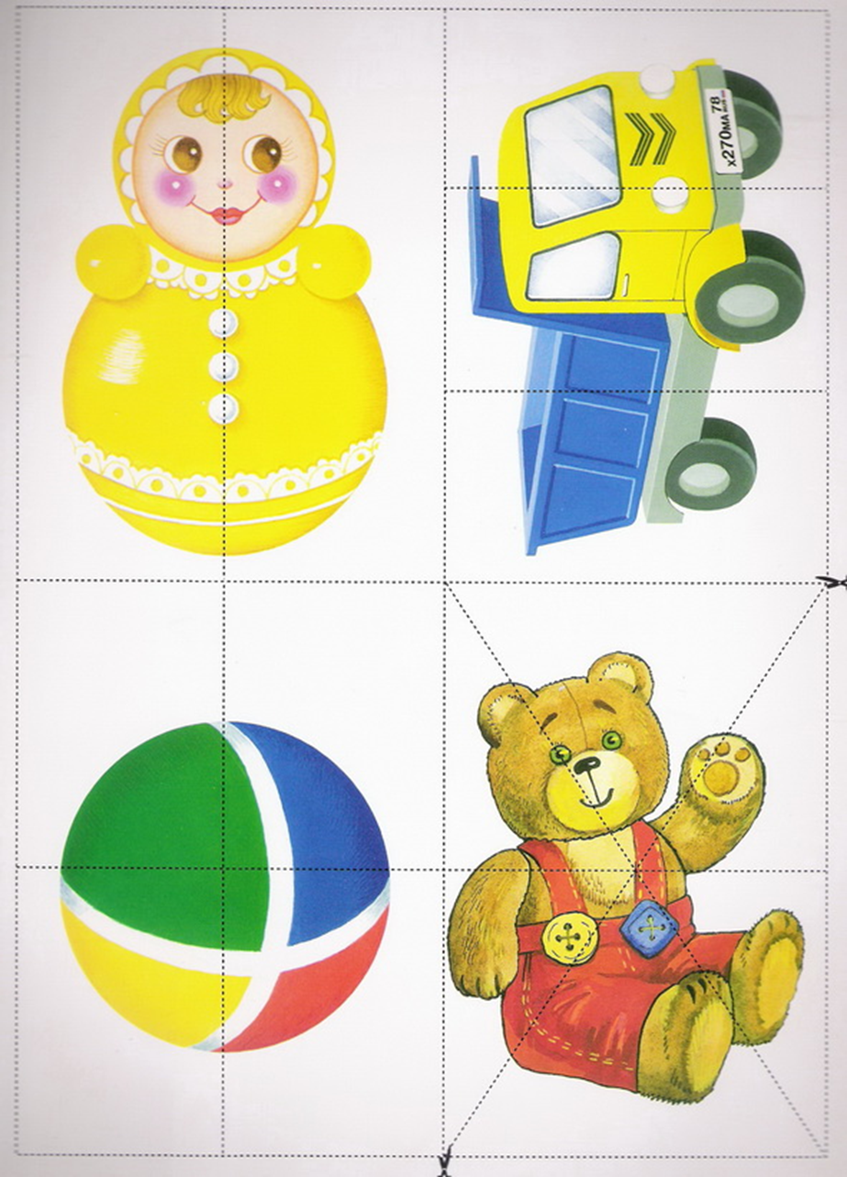
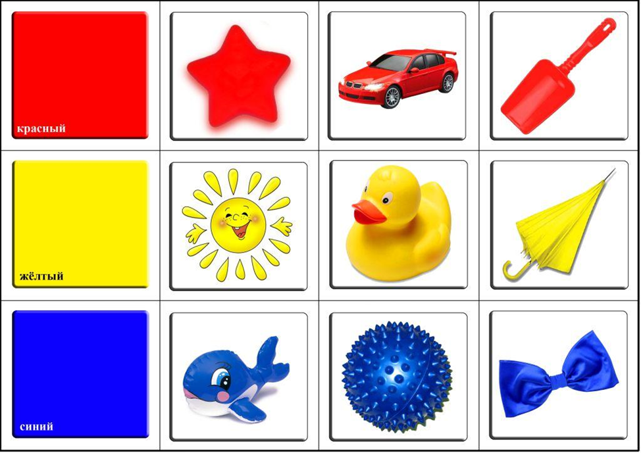
Опиши предмет
Закрепление цвета

Slide 9
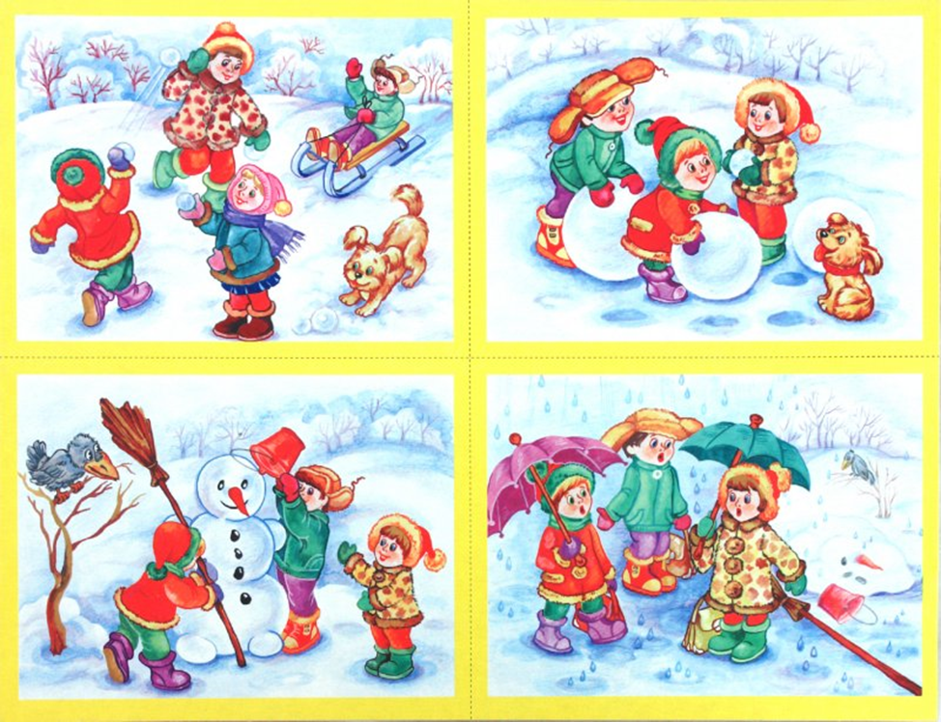
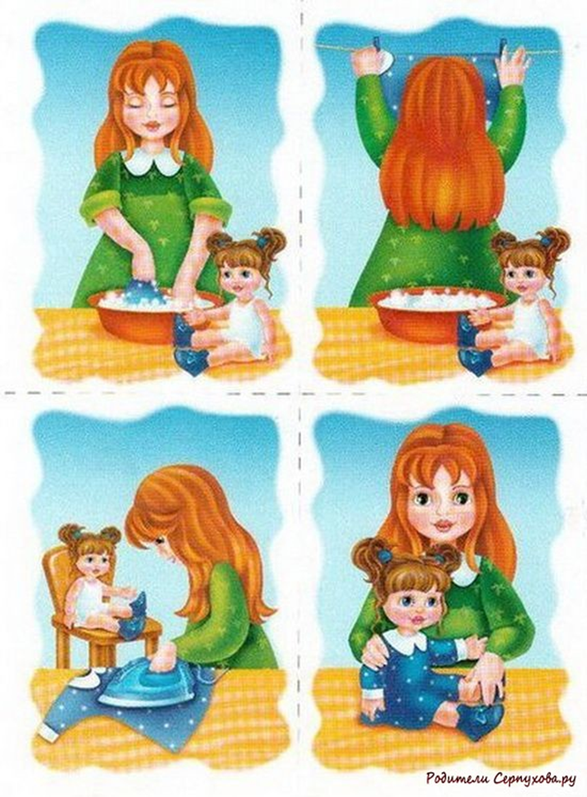
Что с начала, что потом?

Slide 10
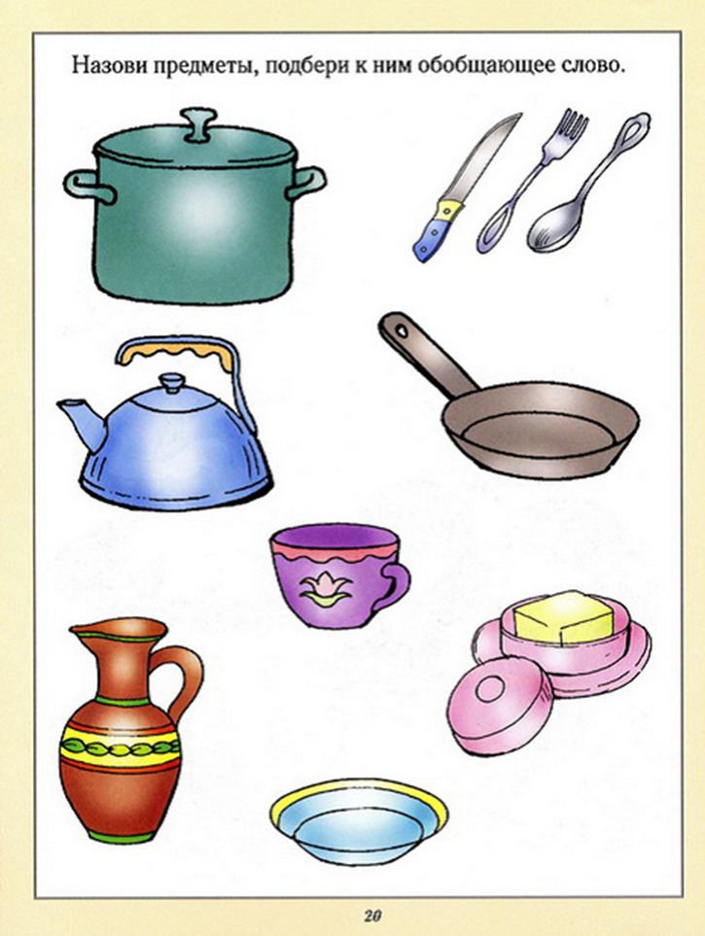
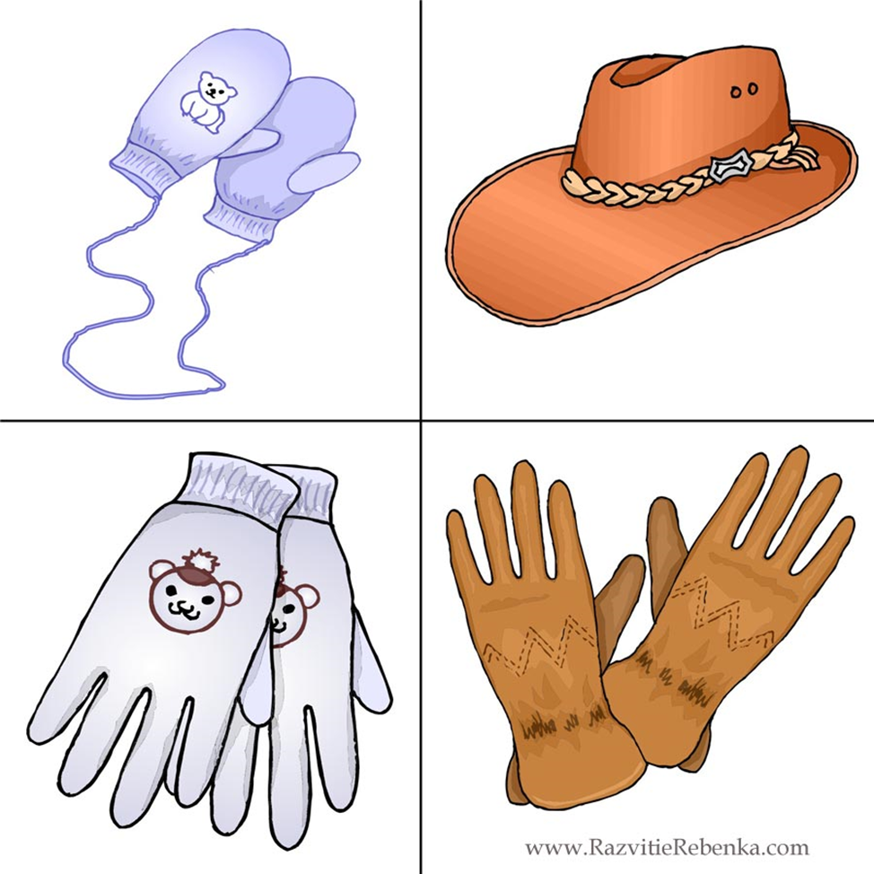
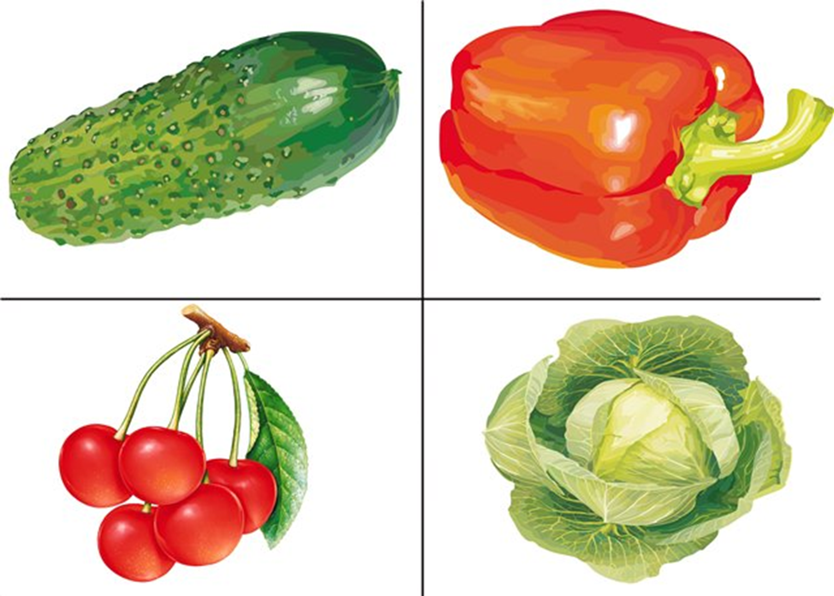
Обобщение
и
Найди лишнее

Slide 11
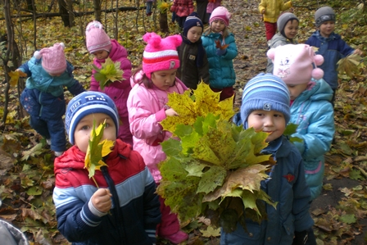
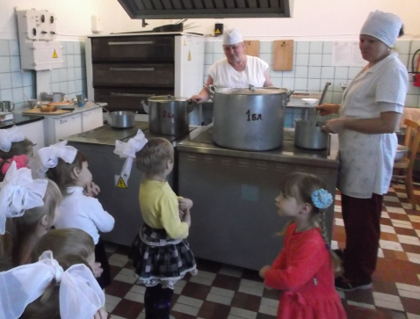
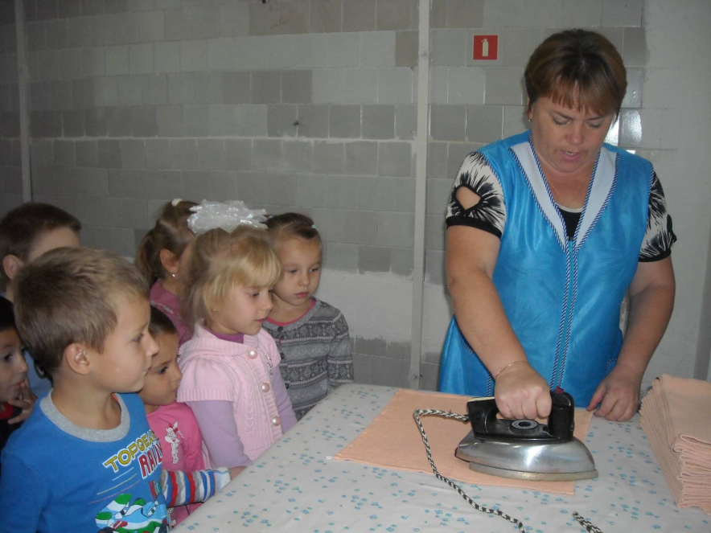
Экскурсии по территории
детского сада

Slide 12
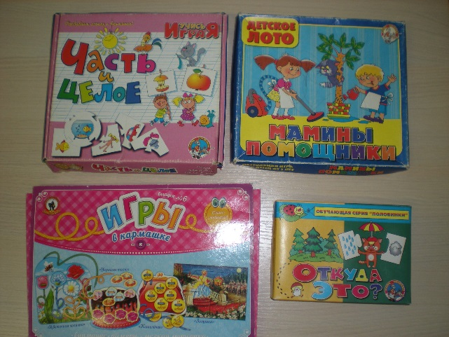
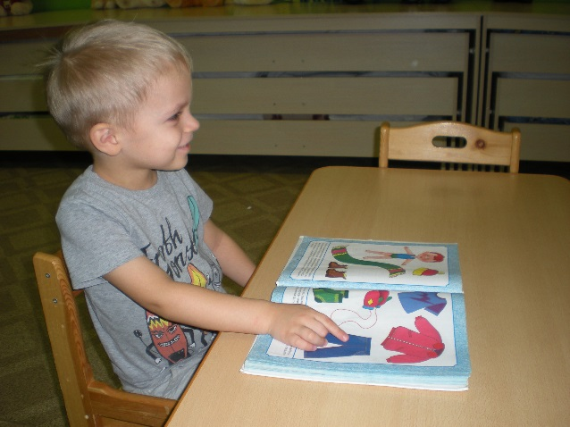
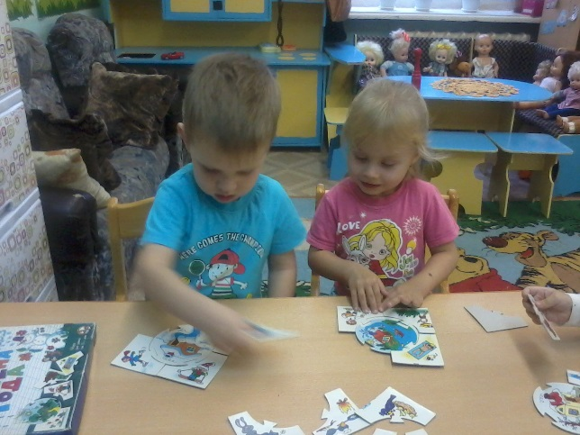
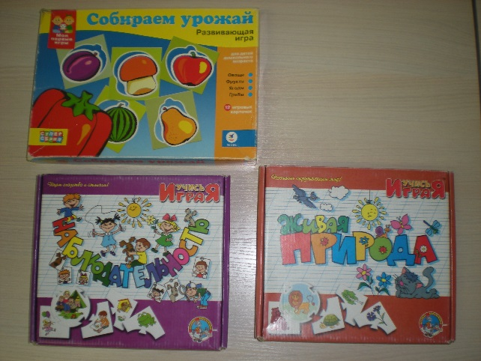
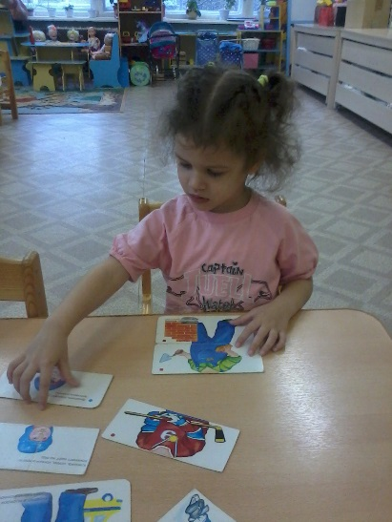
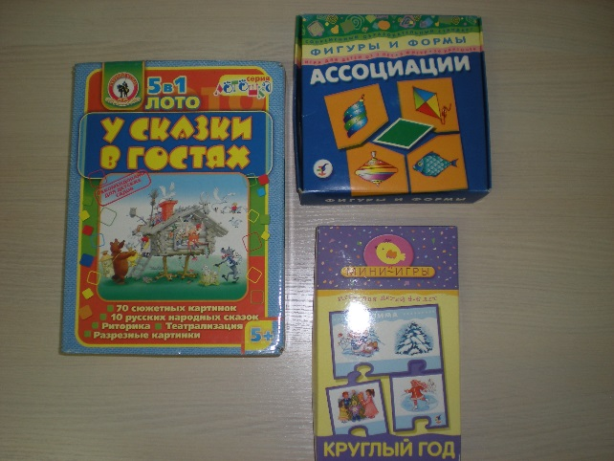
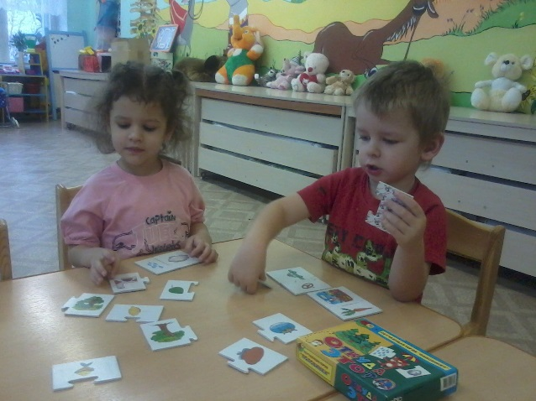
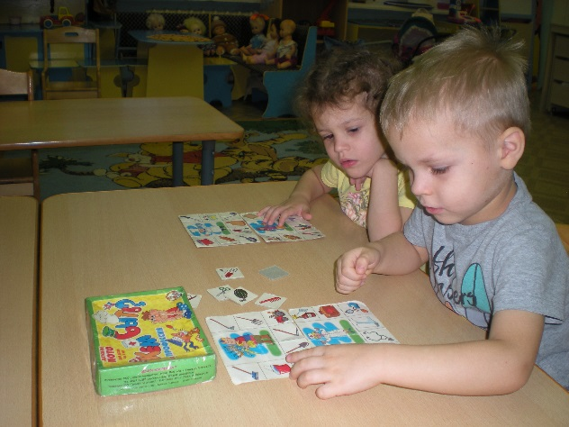
Дети нашей группы очень любят
играть в различные игры

Slide 13
Спасибо за внимание!
Творческих Вам успехов!

